Slide 1


BÁO CÁO ĐỒ ÁN CUỐI KÌ
LẬP TRÌNH JAVA
XÂY DỰNG ỨNG DỤNG
QUẢN LÍ KHÁCH SẠN
Giảng viên hướng dẫn: Tạ Việt Phương
Nhóm Phù hợp tiêu chuẩn cộng đồng
Mai Duy Ngọc
Trần Đăng Khoa
Đào Danh Đăng Phụng
20520654
20520589
20520699

Slide 2
NỘI DUNG TRÌNH BÀY
GIỚI THIỆU ĐỀ TÀI
QUẢN LÍ DỰ ÁN
CÔNG CỤ SỬ DỤNG
PHÂN TÍCH THIẾT KẾ
LẬP TRÌNH KIỂM THỬ
GIAO DIỆN DEMO
TỔNG KẾT

Slide 3
GIỚI THIỆU ĐỀ TÀI
Tên đề tài: “Xây dựng ứng dụng quản lí khách sạn”
Thời gian thực hiện: 2 tháng
Đặt vấn đề:
Ngày nay, Việt Nam ngày càng phát triển, đặc biệt là ngành du lịch dần trở lại sau những năm tháng gồng mình chống dịch.
Nắm bắt thời cơ đó, các nhà nghỉ, khách sạn bắt đầu mọc lên như nấm
=> Xây dựng một hệ thống quản lí nhà nghỉ/khách sạn mà có thể đáp ứng đủ các thao tác cơ bản, thuận tiện, nhanh chóng khi quản lí một nhà nghỉ/khách sạn

Slide 4
GIỚI THIỆU ĐỀ TÀI
Mục tiêu: Xây dựng một hệ thống quản lí khách sạn
Đáp ứng những thao tác cơ bản
Quản lí quá trình thêm, xóa, sửa.
Lưu trữ thông tin trong cơ sở dữ liệu.
Dễ thao tác, quản lí.
An toàn, bảo mật thông tin.
Tiết kiệm thời gian và tăng năng xuất làm việc.

Slide 5
QUẢN LÍ DỰ ÁN
PHẠM VI DỰ ÁN:
Ứng dụng cho phép nhân viên/quản lí quản lí khách, bao gồm nhận phòng, trả phòng và dịch vụ phòng.
Quản lí chung: Ứng dụng cung cấp cho quản lí quyền thêm, xóa, sửa đổi nhân viên, dịch vụ, chức vụ, phòng.
Báo cáo: Ứng dụng cung cấp cho quản lí về các báo cáo như lương, doanh thu

Slide 6
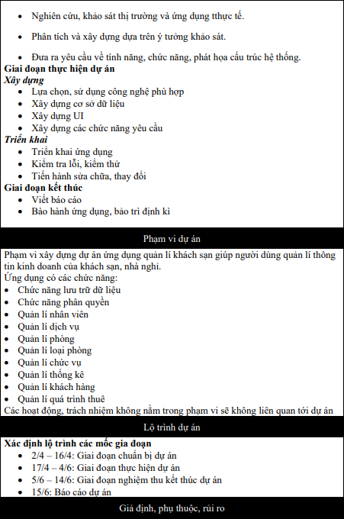
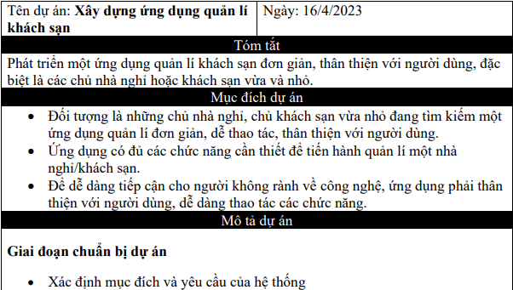
QUẢN LÍ DỰ ÁN
Điều lệ đồ án:

Slide 7
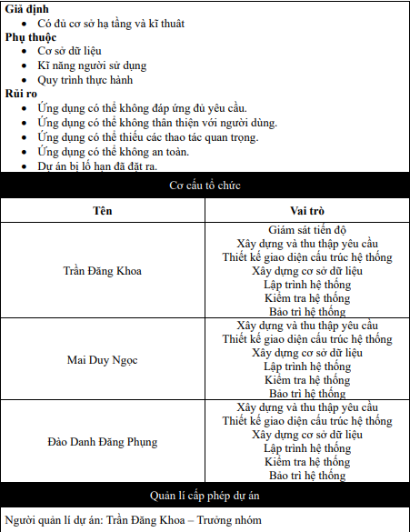
QUẢN LÍ DỰ ÁN
Điều lệ đồ án:

Slide 8
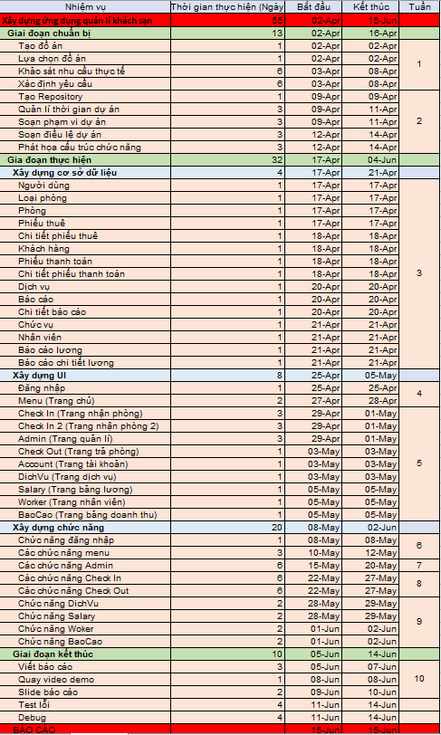
QUẢN LÍ DỰ ÁN
Quản lí thời gian dự án/phạm vi dự án:

Slide 9
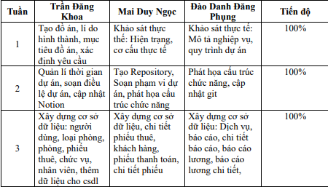
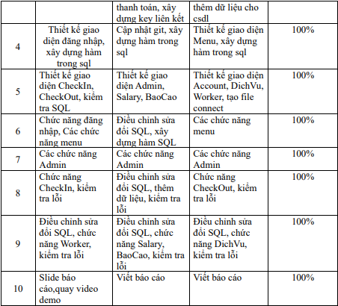
QUẢN LÍ DỰ ÁN
Phân công và đánh giá tiến độ:

Slide 10
CÔNG CỤ SỬ DỤNG
Công cụ quản lý CSDL: SQL Server
Công cụ vẽ sơ đồ thiết kế: Draw.IO
Công cụ xây dựng ứng dụng: NetBeans
Công cụ quản lý mã nguồn: Github
Công cụ viết báo cáo: Microsoft Word
Công cụ xây dựng bảng quản lí thời gian, phạm vi: Microsoft Excel
Công cụ tổ chức các cuộc họp: MS Team

Slide 11
PHÂN TÍCH THIẾT KẾ
Yêu cầu chức năng:
Chức năng lưu trữ dữ liệu
Chức năng phân quyền
Quản lí nhân viên
Quản lí dịch vụ
Quản lí phòng
Quản lí loại phòng
Quản lí chức vụ
Quản lí báo cáo
Quản lí khách hàng
Quản lí quá trình thuê

Slide 12
PHÂN TÍCH THIẾT KẾ
Yêu cầu phi chức năng:
Độ bảo mật
Hệ thống quản lý khách sạn cần đảm bảo tính bảo mật thông tin liên quan đến khách hàng, nhân viên, doanh thu, ...
Thân thiện với người dùng
Hệ thống quản lý khách sạn cần có giao diện thân thiện, giúp người không rành về vi tính công nghệ dễ dàng sử dụng hệ thống.
Dễ dàng bảo trì, cập nhật
Hệ thống cần được thiết kế để có khả năng dễ dàng bảo trì, nâng cấp và cập nhật khi có yêu cầu mới.
Độ ổn định, chính xác
Hệ thống cần đảm bảo độ ổn định cao, thể hiệu chính xác các số liệu báo cáo thống kê tự động, đáp ứng về hiệu xuất.

Slide 13
PHÂN TÍCH THIẾT KẾ
Phân quyền hệ thống

Slide 14
PHÂN TÍCH THIẾT KẾ
Danh sách các chức năng của hệ thống

Slide 15
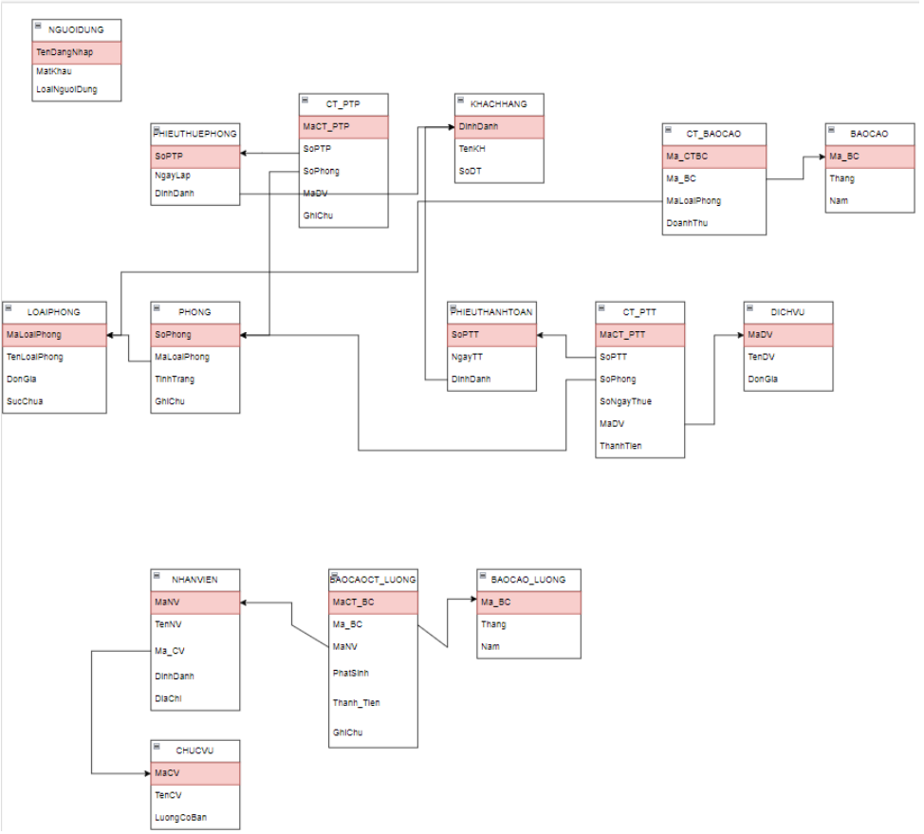
PHÂN TÍCH THIẾT KẾ
Mô tả dữ liệu
Sử dụng SQL SERVER

Slide 16
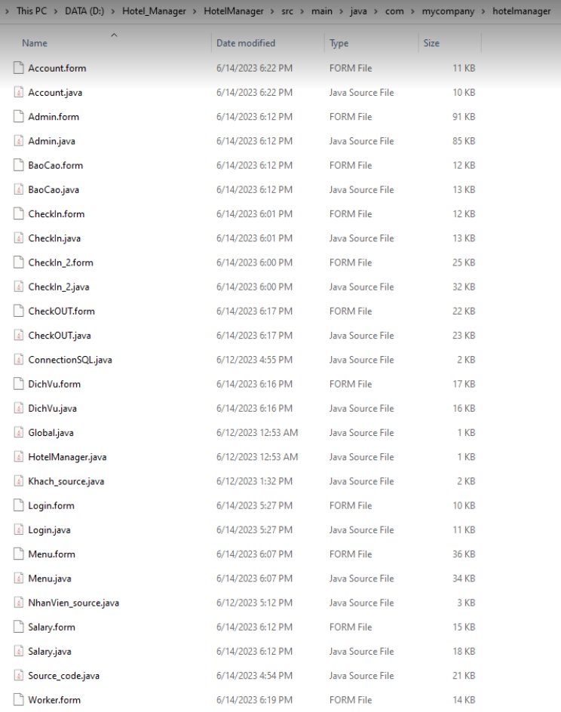
LẬP TRÌNH KIỂM THỬ
Tập tin chứa source code của dự án

Slide 17

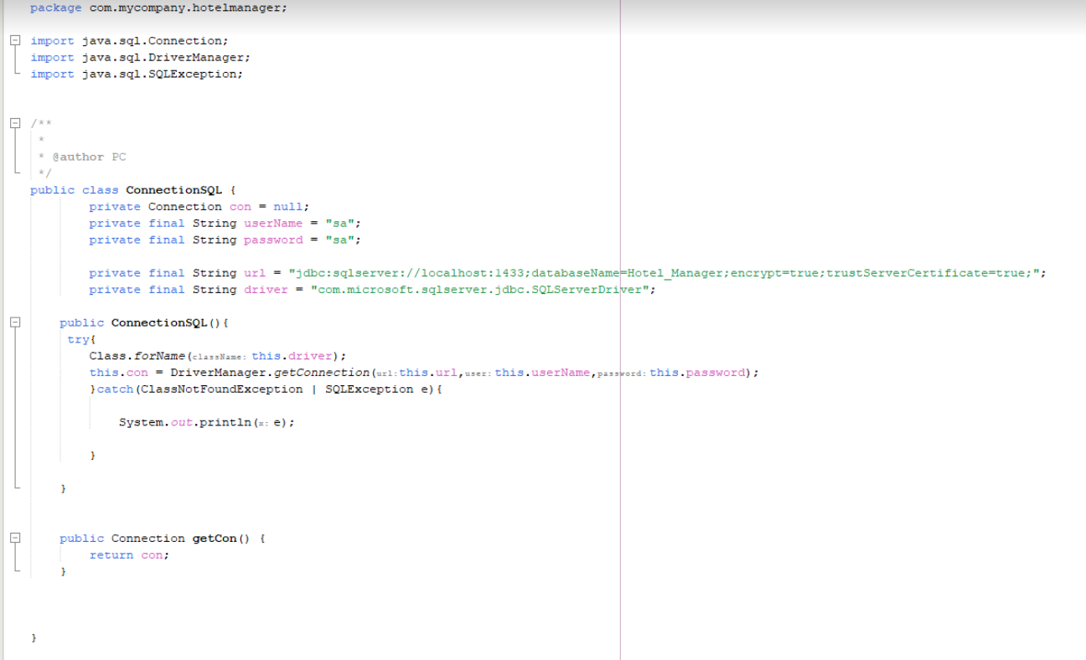
LẬP TRÌNH KIỂM THỬ
File kết nối với SQL

Slide 18
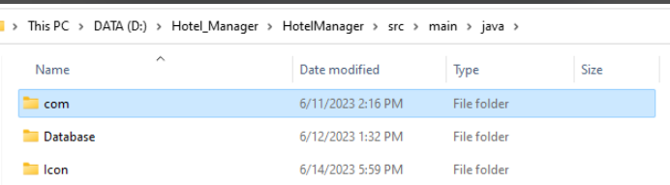
LẬP TRÌNH KIỂM THỬ
Folder com chứa mã nguồn của dự án
Folder Database chứa file SQL
Folder Icon chứa hình ảnh sử dụng

Slide 19
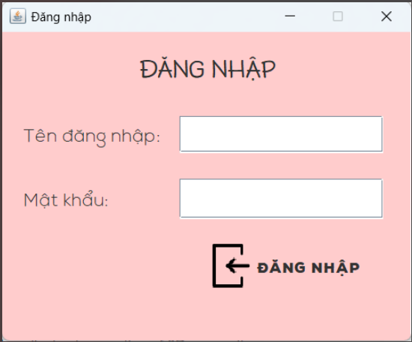
GIAO DIỆN & DEMO
Giao diện đăng nhập

Slide 20
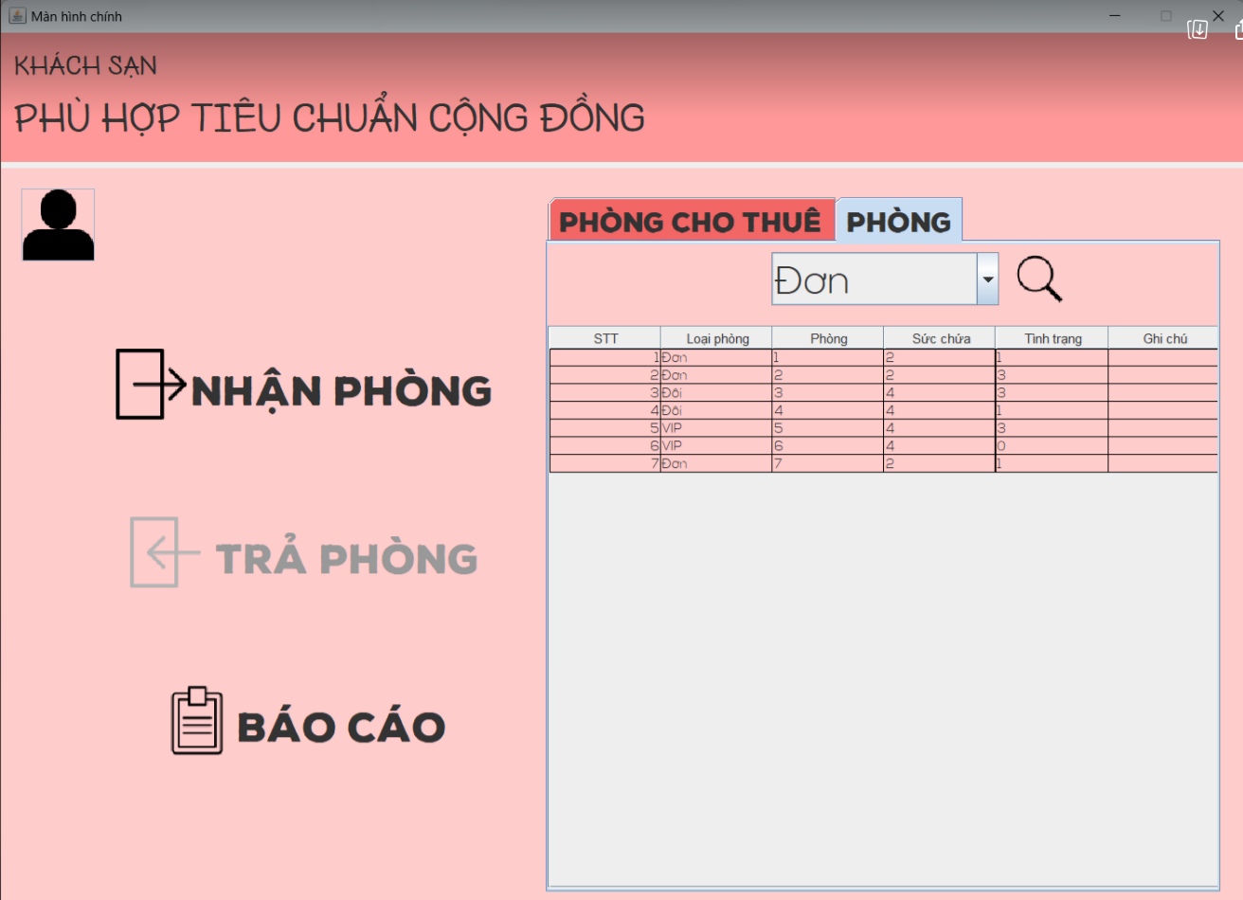
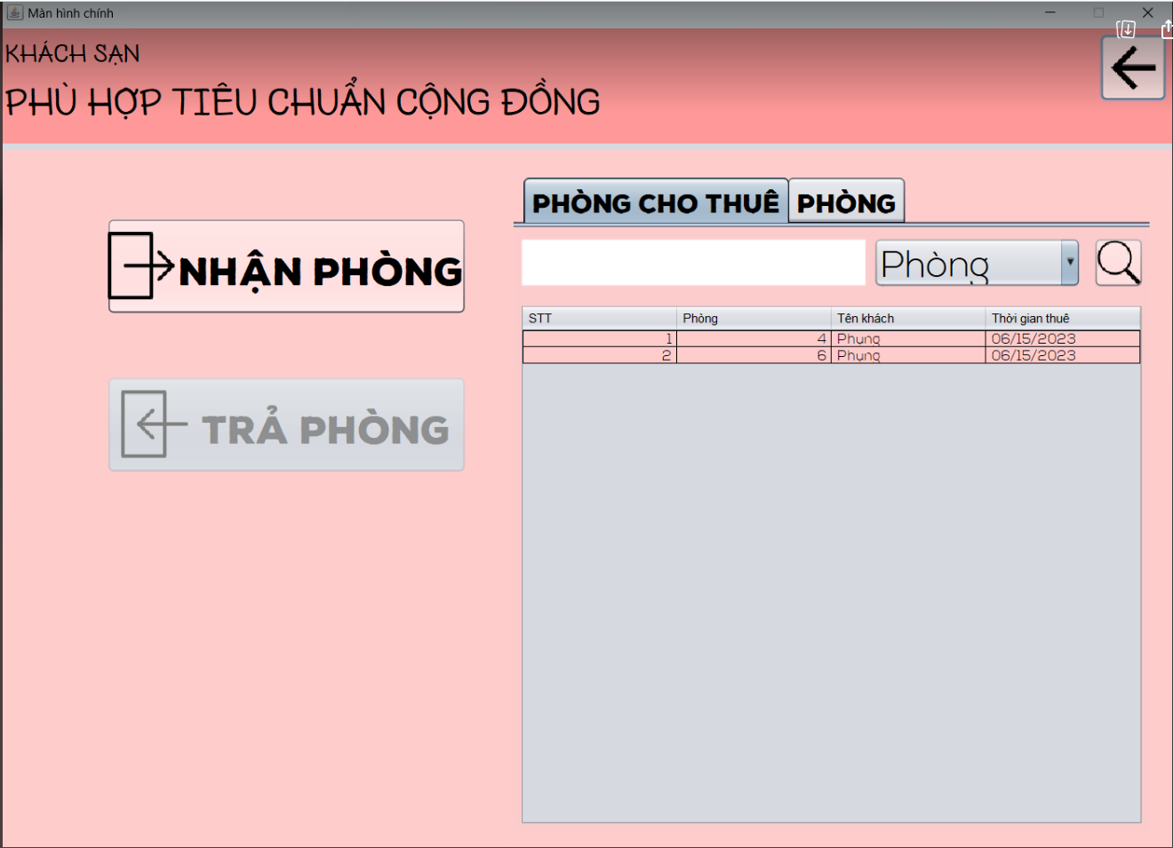
GIAO DIỆN & DEMO
Giao diện Menu

Slide 21
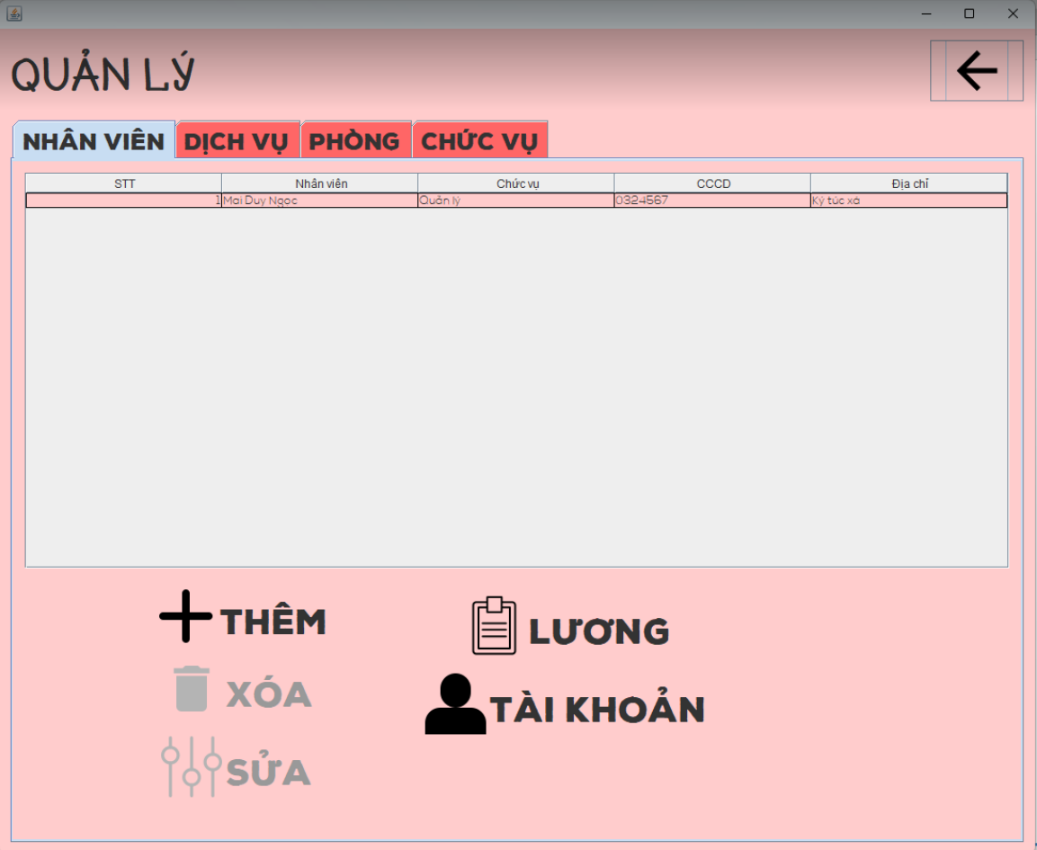
GIAO DIỆN & DEMO
Giao diện quản lí – Nhân viên

Slide 22
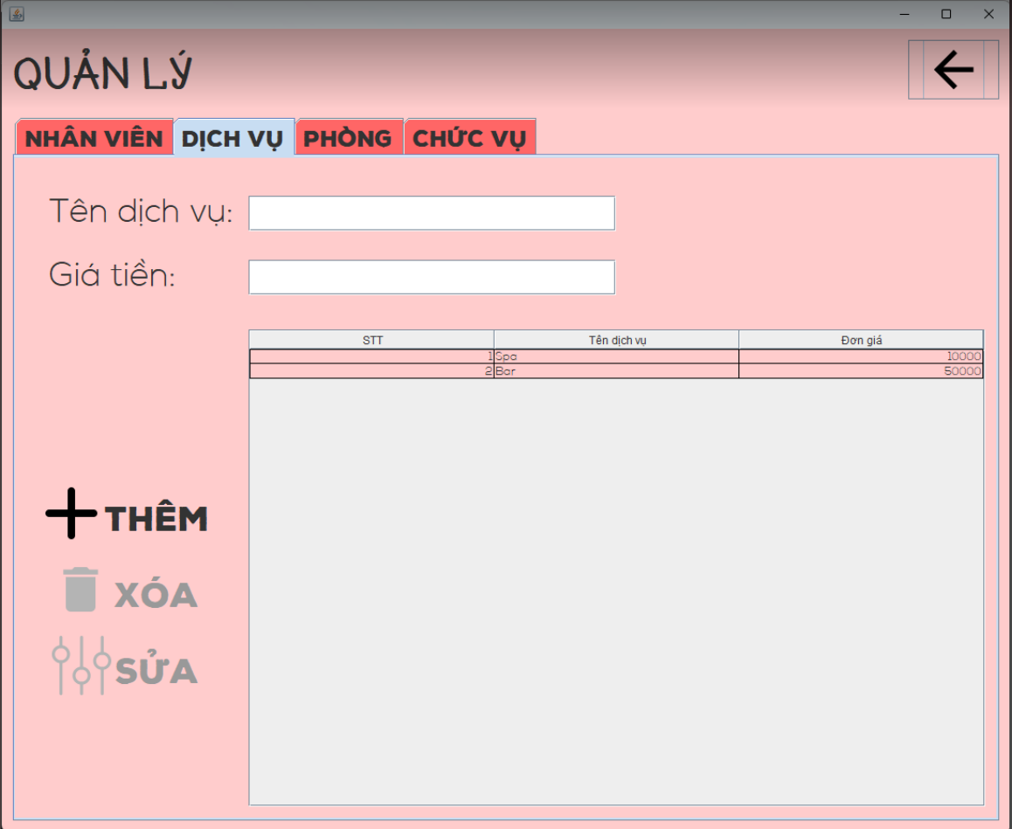
GIAO DIỆN & DEMO
Giao diện quản lí – Dịch vụ

Slide 23
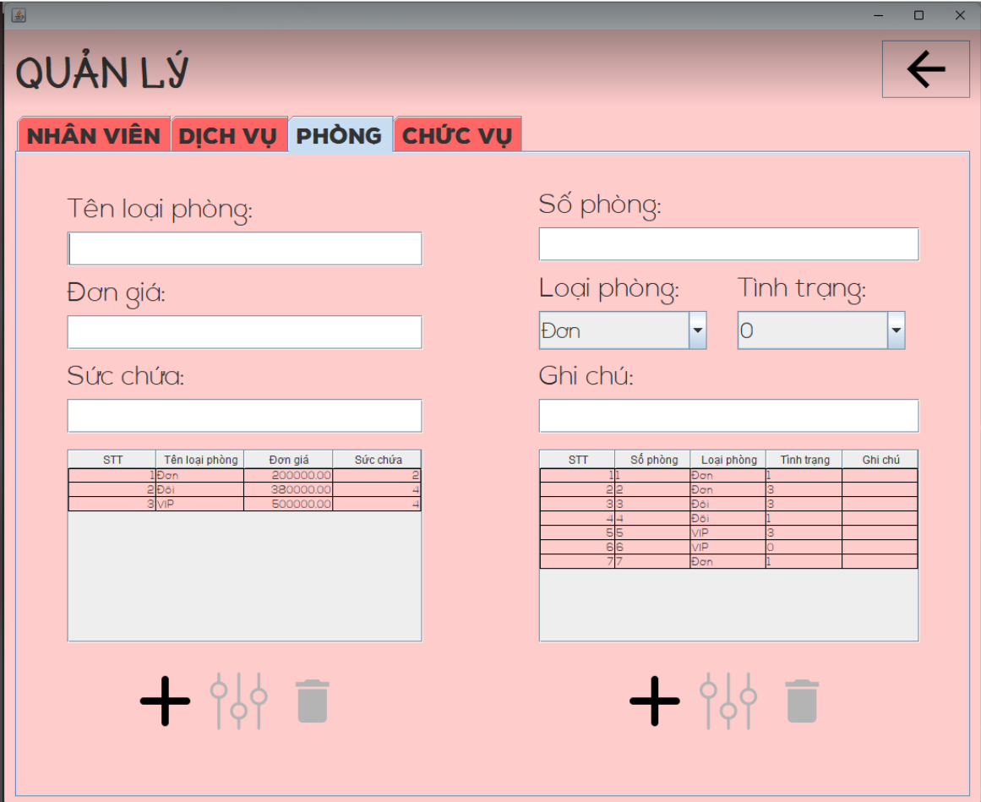
GIAO DIỆN & DEMO
Giao diện quản lí – Phòng

Slide 24
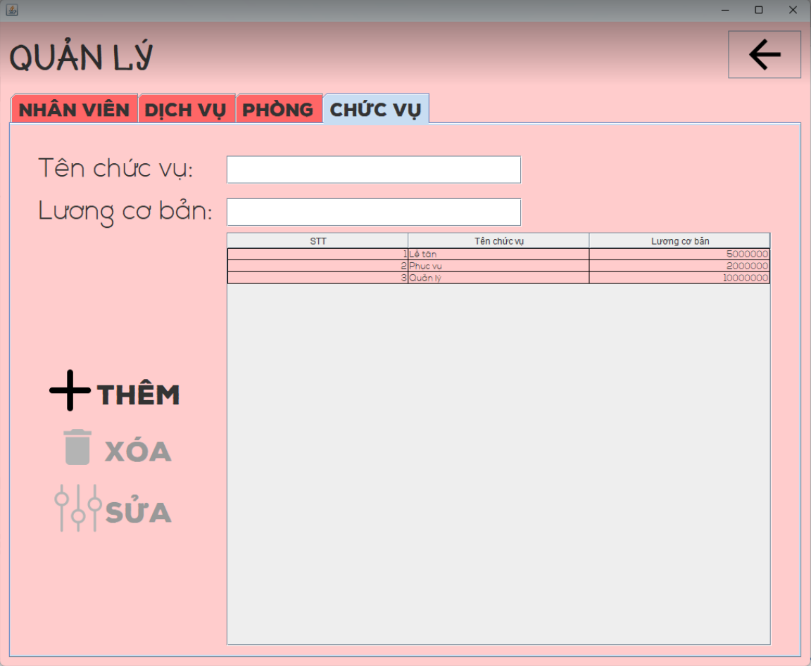
GIAO DIỆN & DEMO
Giao diện quản lí – Chức vụ

Slide 25
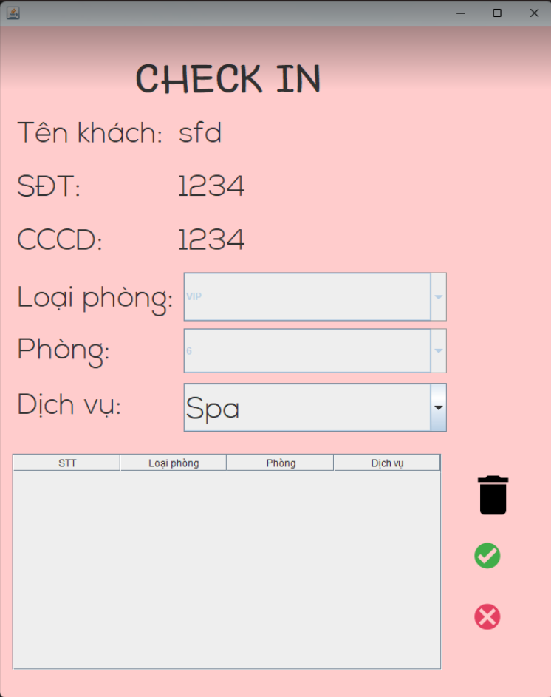
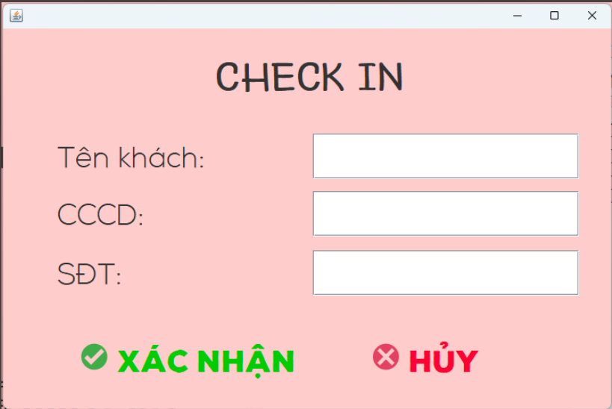
GIAO DIỆN & DEMO
Giao diện Check In

Slide 26
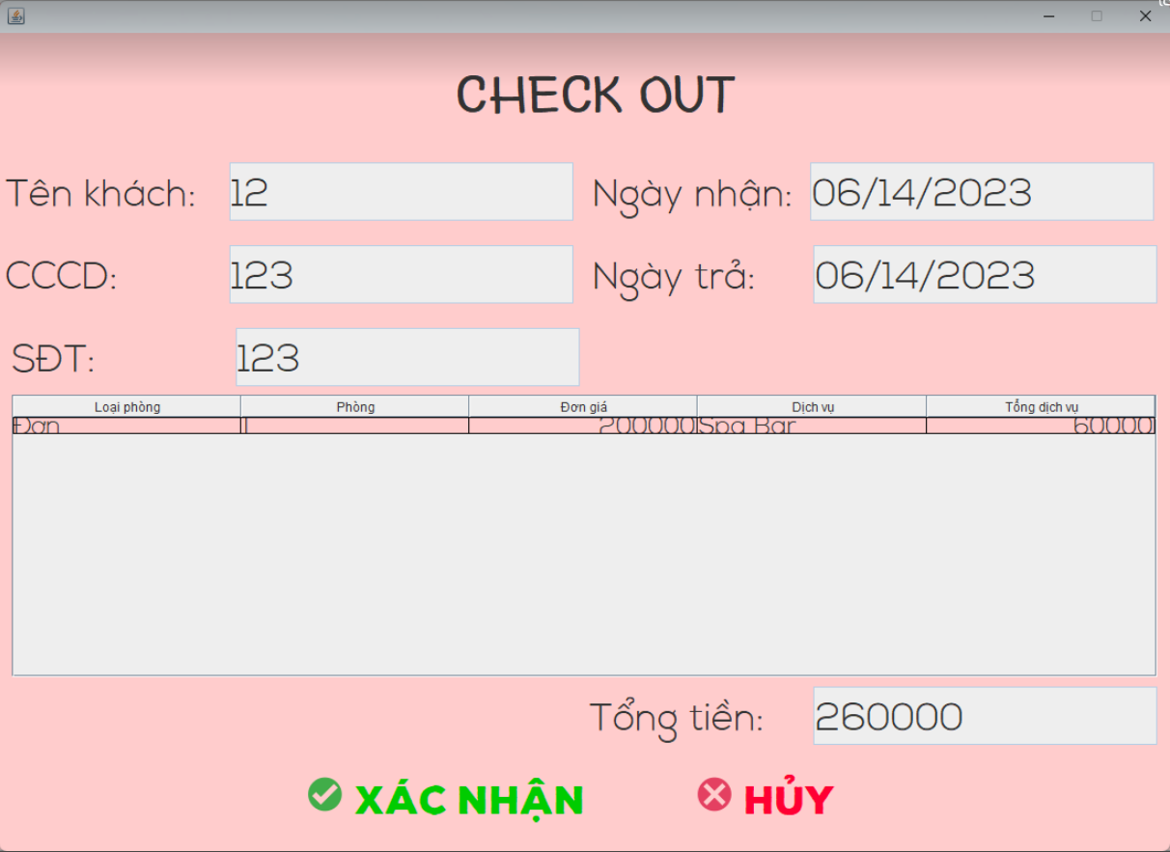
GIAO DIỆN & DEMO
Giao diện Check Out

Slide 27
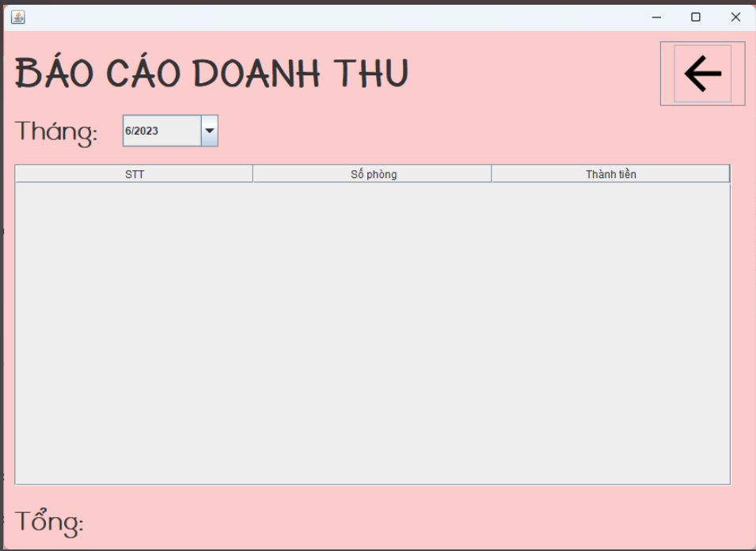
GIAO DIỆN & DEMO
Giao diện Báo cáo doanh thu

Slide 28
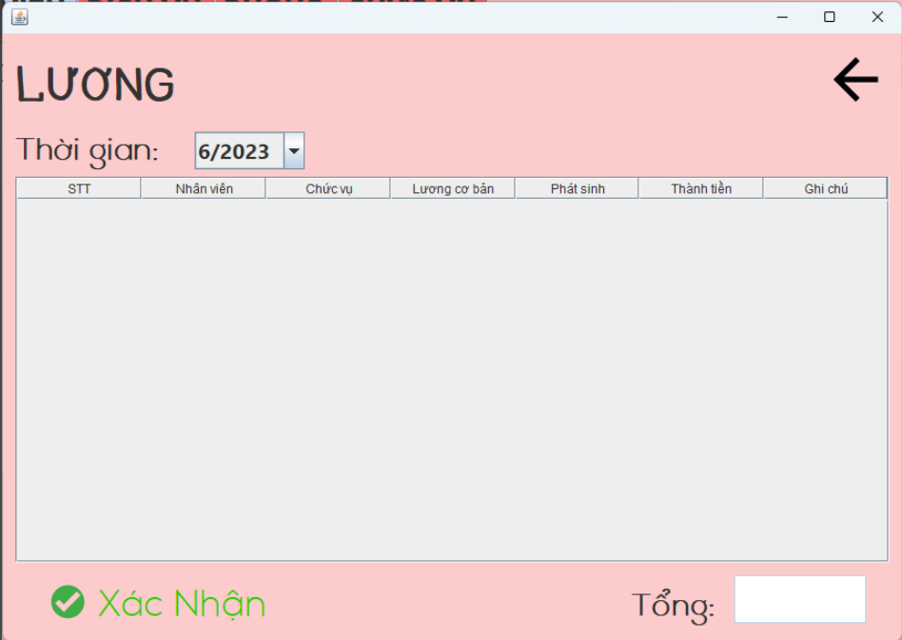
GIAO DIỆN & DEMO
Giao diện Báo cáo lương

Slide 29
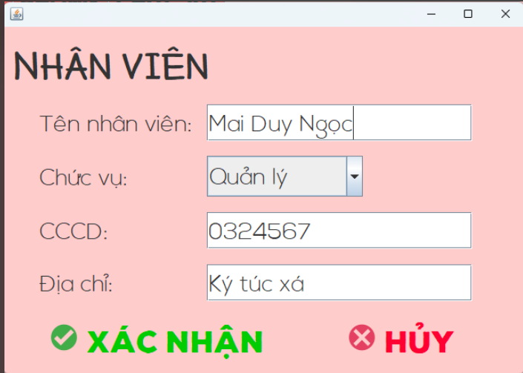
GIAO DIỆN & DEMO
Giao diện Nhân viên

Slide 30
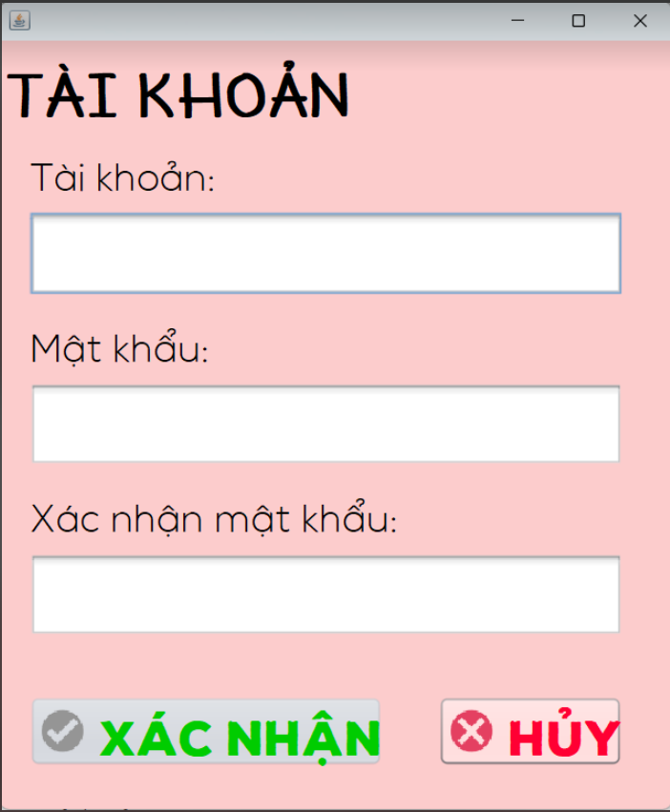
GIAO DIỆN & DEMO
Giao diện Tài khoản

Slide 31

KẾT LUẬN
Kết quả sau dự án:
Hệ thống quản lí khách sạn của nhóm có những chức năng đúng với mục tiêu đề ra
Vận dụng đủ kiến thức Java
Sử dụng thành thạo các công cụ như: Netbean, SQL SERVER và các công cụ khác
Hạn chế:
Vì thời gian đồ án có hạn nên hệ thống nhóm xây dựng chưa hoàn thiện. Các chức năng có thể bổ sung như: Chức năng đặt phòng, chức năng phân tích doanh thu, ... để hệ thống có thể hoàn thiện nhất.

Slide 32
CẢM ƠN THẦY CÔ VÀ CÁC BẠN ĐÃ LẮNG NGHE

Slide 33
Tổng hợp:
Git nhóm: https://github.com/sugar6502/Hotel-Manager
Q&A

